Slide 1

CHƯƠNG 3: SỰ PHÂN HOÁ LÃNH THỔ
BÀI 17: VÙNG TÂY NGUYÊN (Tiết 1)
GV: Trần Kiều Trang
Notes:
GV tham khảo nội dung sau để dẫn vào bài: Tây Nguyên là một trong những vùng đất độc đáo và phong phú nhất của Việt Nam. Bao gồm năm tỉnh: Kon Tum, Gia Lai, Đắk Lắk, Đắk Nông và Lâm Đồng. Vùng đất này nổi tiếng với khí hậu mát mẻ quanh năm, đặc biệt là vào mùa khô với những cơn gió cao nguyên lộng lẫy.
Tây Nguyên còn được biết đến với cảnh quan thiên nhiên hùng vĩ, với những dãy núi trùng điệp, các thác nước tuyệt đẹp như thác Dray Nur, thác Pongour, và hồ Lắk rộng lớn. Rừng nguyên sinh ở Tây Nguyên là nơi sinh sống của nhiều loài động - thực vật quý hiếm, tạo nên một hệ sinh thái phong phú.
Văn hóa Tây Nguyên mang đậm bản sắc dân tộc với hơn 40 dân tộc thiểu số, trong đó có các dân tộc Êđê, Gia Rai, Ba Na. Các lễ hội truyền thống như lễ hội đâm trâu, lễ hội cồng chiêng, và các nghi lễ liên quan đến trồng trọt, săn bắn đều mang đậm nét huyền bí và độc đáo. Đặc biệt, Không gian văn hóa cồng chiêng Tây Nguyên đã được UNESCO công nhận là di sản văn hóa phi vật thể của nhân loại.
Kinh tế Tây Nguyên chủ yếu dựa vào nông nghiệp với các cây trồng chủ lực như cà phê, hồ tiêu, cao su, và cacao. Cà phê Buôn Ma Thuột nổi tiếng khắp cả nước và thế giới. Ngoài ra, Tây Nguyên còn có tiềm năng phát triển du lịch sinh thái, du lịch văn hóa và du lịch mạo hiểm.
Tây Nguyên không chỉ là một vùng đất của thiên nhiên hùng vĩ mà còn là nơi lưu giữ và phát triển những giá trị văn hóa độc đáo, góp phần làm phong phú thêm bức tranh đa dạng của Việt Nam.

Slide 2

MỤC TIÊU BÀI HỌC
1. Về kiến thức:
- Trình bày được:
+ đặc điểm vị trí địa lí và phạm vi lãnh thổ của vùng.
+ Thế mạnh và hạn chế về điều kiện tự nhiên và tài nguyên thiên nhiên của vùng.
2. Về năng lực:
Năng lực chung:
+ Tự chủ và tự học; Giao tiếp và hợp tác; Giải quyết vấn đề và sáng tạo
Năng lực đặc thù:
+ Nhận thức khoa học Địa lí; Tìm hiểu địa lí: sử dụng các công cụ của Địa lí học: bản đồ, biểu đồ, sơ đồ, bảng số liệu, khai thác internet nội dung có liên quan đến bài học.
3. Về phẩm chất:
Thêm yêu quý và có trách nhiệm trong việc bảo vệ tài nguyên thiên nhiên, môi trường,... vùng Tây Nguyên.
- Tôn trọng sự đa dạng về văn hóa các vùng, miền.

Slide 3

HOẠT ĐỘNG
HÌNH THÀNH KIẾN THỨC

Slide 4
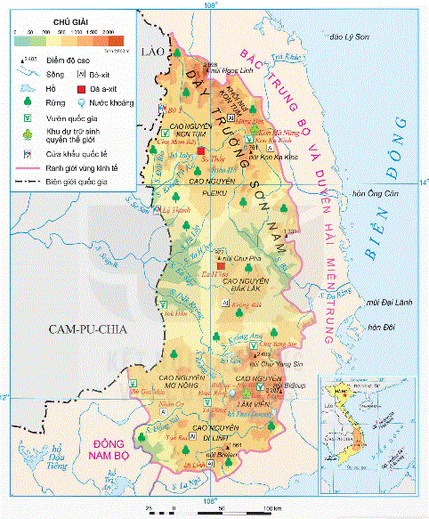
BÀI 17: VÙNG TÂY NGUYÊN (Tiết 1)
1. Vị trí địa lí và phạm vi lãnh thổ
Dựa vào bản đồ vùng Tây Nguyên và nội dung mục 1 em hãy cho biết:
+ Tây Nguyên gồm những tỉnh nào?
+ Tây Nguyên tiếp giáp với các vùng kinh tế và các quốc gia nào?
+ Ý nghĩa vị trí địa lí của vùng Tây Nguyên.

Slide 5
BÀI 17: VÙNG TÂY NGUYÊN (Tiết 1)
BÀI 17: VÙNG TÂY NGUYÊN (Tiết 1)
1. Vị trí địa lí và phạm vi lãnh thổ
- Vùng Tây Nguyên gồm 5 tỉnh: Kon Tum, Gia Lai, Đắk Lắk, Đắk Nông và Lâm Đồng.
- Giáp với Bắc Trung Bộ và Duyên hải miền Trung, Đông Nam Bộ và hai nước Lào và Cam-pu-chia.
- Vùng có vị trí chiến lược quan trọng về kinh tế, chính trị, quốc phòng an ninh; thuận lợi trong giao thương với các vùng trong nước và đóng vai trò quan trọng trong kết nối với các nước Đông Nam Á lục địa.

Slide 6
BÀI 17: VÙNG TÂY NGUYÊN (Tiết 1)
2. điều kiện tự nhiên và tài nguyên thiên nhiên
Hoạt động cặp/nhóm:
Đọc thông tin trong SGK, hãy trình bày thế mạnh và hạn chế về điều kiện tự nhiên và tài nguyên thiên nhiên của vùng Tây Nguyên?

Slide 7
BÀI 17: VÙNG TÂY NGUYÊN (Tiết 1)
a) Thế mạnh:
- Địa hình và đất: Chủ yếu là các cao nguyên xếp tầng, bề mặt tương đối bằng phẳng, đất badan màu mỡ thuận lợi cho quy hoạch các vùng chuyên canh cây công nghiệp và cây ăn quả, phát triển lâm nghiệp, cây dược liệu (khối núi Kon Tum và khối núi cực Nam Trung Bộ).
Khí hậu:
+ Có tính chất cận xích đạo, có mùa mưa và mùa khô rõ rệt, thuận lợi cho cây trồng nhiệt đới phát triển và phơi, sấy nông sản.
+ Một số khu vực khí hậu mát mẻ, có thể trồng cây cận nhiệt và phát triển du lịch.

Slide 8
BÀI 17: VÙNG TÂY NGUYÊN (Tiết 1)
a) Thế mạnh:
Nguồn nước:
+ Là nơi bắt nguồn của nhiều con sông chảy qua các bậc địa hình khác nhau
=> Tiềm năng thuỷ điện lớn.
+ Nhiều hồ có khả năng trữ nước và điều tiết dòng chảy.
+ Nước ngầm khá phong phú, cung cấp nước tưới vào mùa khô.
Khoáng sản có nhiều loại, trong đó bô-xít có trữ lượng lớn nhất cả nước.
Sinh vật:
+ Rừng có trữ lượng gỗ lớn, nhiều loài động, thực vật hoang dã, quý hiếm có ý nghĩa lớn về mặt khoa học và kinh tế.
+ Cảnh quan thiên nhiên hùng vĩ, độc đáo là thế mạnh phát triển du lịch sinh thái.

Slide 9
BÀI 17: VÙNG TÂY NGUYÊN (Tiết 1)
b) Hạn chế:
Đất đang bị suy thoái ảnh hưởng đến năng suất, chất lượng cây trồng.
Mùa khô kéo dài dẫn tới nguy cơ thiếu nước sản xuất, sinh hoạt và cháy rừng.
Nước ngầm nằm sâu và có sự suy giảm về trữ lượng gây khó khăn cho khai thác.

Slide 10
BÀI 17: VÙNG TÂY NGUYÊN (Tiết 1)
III .Đặc điểm dân cư, xã hội:
THẢO LUẬN NHÓM:
*Nhóm 1,2:
- Trình bày các đặc điểm dân cư vùng Tây Nguyên(thành phần dân tộc, mật độ dân số, phân bố dân cư)?
- Đặc điểm dân cư, xã hội Tây Nguyên có những thuận lợi gì cho phát triển kinh tế-xã hội?
*Nhóm 3,4: Quan sát bảng 28.2 SGK, so sánh các chỉ tiêu của Tây Nguyên so với cả nước? Từ đó rút ra những khó khăn về dân cư-xã hội ở vùng Tây Nguyên?

Slide 11
BÀI 17: VÙNG TÂY NGUYÊN (Tiết 1)
III .Đặc điểm dân cư, xã hội:
* Đặc điểm:
- Là địa bàn cư trú của nhiều dân tộc ít người như: Gia-rai, Ê-đê, Ba-na, Mnông, Cơ-ho,…
- Vùng thưa dân nhất nước ta ( dân số : 4,4 triệu người- 2002)
- Mật độ dân số thấp nhất cả nước, dân cư phân bố không đồng đều. Dân tộc Kinh phân bố chủ yếu ở các đô thị,ven trục đường giao thông.

Slide 12
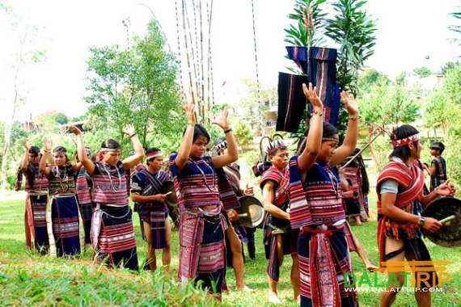
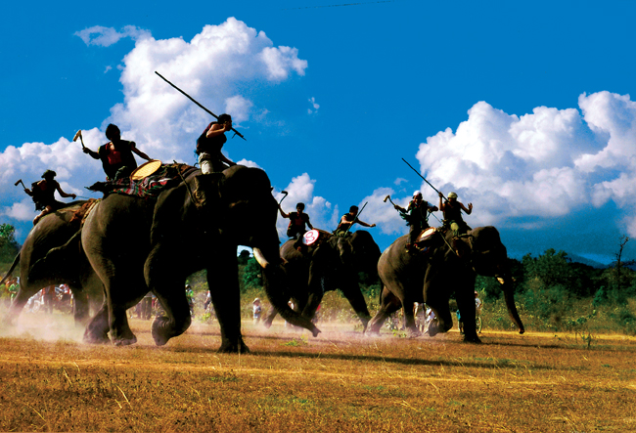
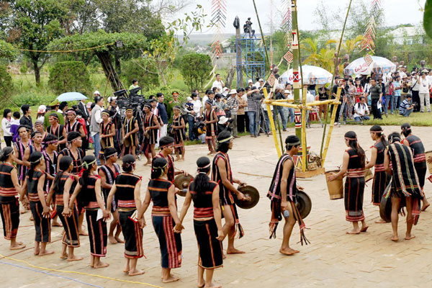
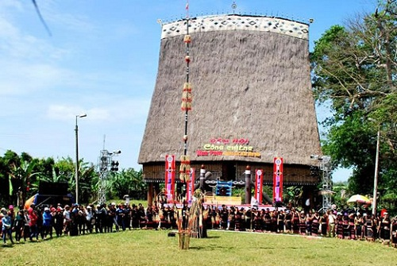
Nền văn hóa Tây Nguyên

Slide 13
Bảng 28.2: Một số chỉ tiêu phát triển dân cư, xã hội ở Tây Nguyên, năm 1999
Tiêu chí | ĐV tính | Tây Nguyên | Cả nước
Mật độ dân số | Người/ km² | 75 | 233
TT tăng tự nhiên của dân số | % | 2,1 | 1,4
Tỉ lệ hộ nghèo | % | 21,2 | 13,3
Thu nhập bình quân đầu người/tháng | Nghìn đồng | 344,7 | 295,0
Tỉ lệ người lớn biêt chữ | % | 83,0 | 90,3
Tuổi thọ bình quân | Năm | 63,5 | 70,9
Tỉ lệ dân số thành thị | % | 26,8 | 23,6
Căn cứ vào bảng 28.2, hãy nhận xét về tình hình dân cư, xã hội ở Tây Nguyên?
- Tây Nguyên có các chỉ tiêu cao hơn cả nước là: tỉ lệ tăng tự nhiên của dân số, tỉ lệ hộ nghèo; các chỉ tiêu thấp hơn cả nước là: mật độ dân số, GDP/người, tỉ lệ người lớn biết chữ, tuổi thọ trung bình, tỉ lệ dân số thành thị.

Slide 14
BÀI 17: VÙNG TÂY NGUYÊN (Tiết 1)
III .Đặc điểm dân cư, xã hội:
- Thuận lợi: nền văn hóa giàu bản sắc, thuận lợi cho phát triển du lịch.
- Khó khăn: thiếu lao động, trình độ lao động chưa cao.
*Giải pháp nhằm nâng cao mức sống người dân
+ Chuyển dịch cơ cấu kinh tế, đầu tư phát triển kinh tế.
+ Xóa đói giảm nghèo, cải thiện đời sống người dân.
+ Ngăn chặn phá rừng, bảo vệ đất, rừng.

Slide 15
THE END

